Slide 1
THOMX
Christelle Bruni
Pour
L’équipe ThomX
COPIL ThomX

Slide 2

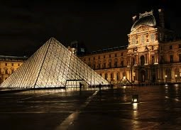
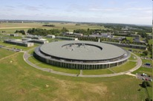
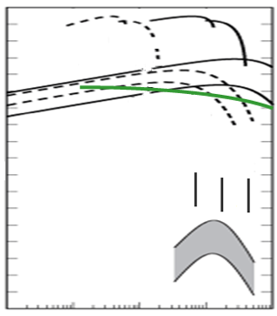
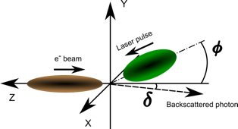



Objectifs et positionnement du projet
Rayon X de forte brillance dans un environnent à encombrement réduit (hopital, laboratoire, musée)
Synchrotrons
Source en fonctionnement
10¹⁵
ESRF biomed. line
Lync. Tech./Munich : 15-35 keV - Flux ~ 10¹⁰ - 10¹¹ ph/s -
Brill ~ 10⁸ - 10⁹
Brightness
10¹²
(ph/s/mrad²/mm²/0.1%bw)
Compton source
10⁹
X-ray tubes
ThomX : 45-90keV –
Flux ~ 10¹² - 10¹³ ph/s -
Brill ~ 10¹⁰ - 10¹¹
X-ray energy (keV)
10
100
Buts scientifique :
Transférer les techniques expérimentales actuellement développées uniquement aux
installations synchrotron vers des machines plus compactes et plus accessibles.
Combler l’absence de sources X de brillance entre les tubes X et les synchrotrons
Forte demande et soutien des communautés utilisateurs d’X

Slide 3
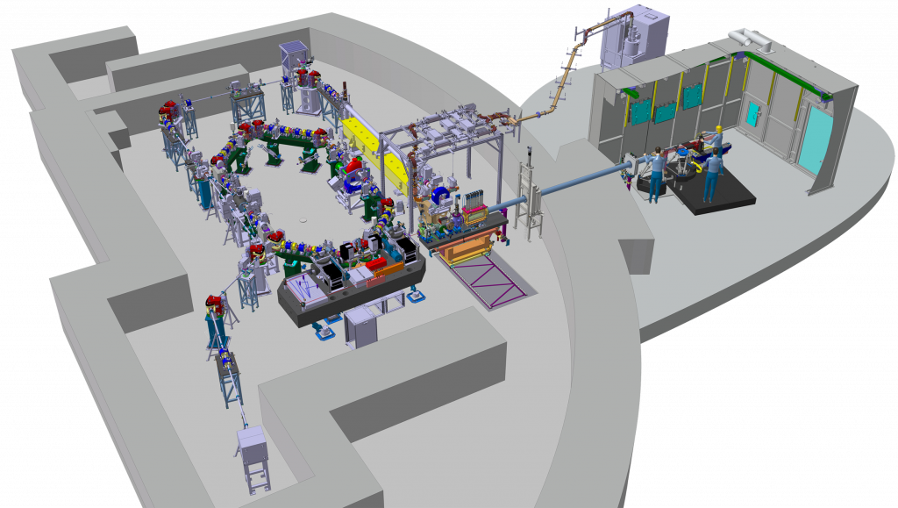
ThomX
Modulateur+klystron
Ligne d’injection
Réseau RF
Cavité RF
Source d’e-
Ligne X
Laser d’interaction
Ligne Extraction
Alim. Cavité RF
(anneau)

Slide 4
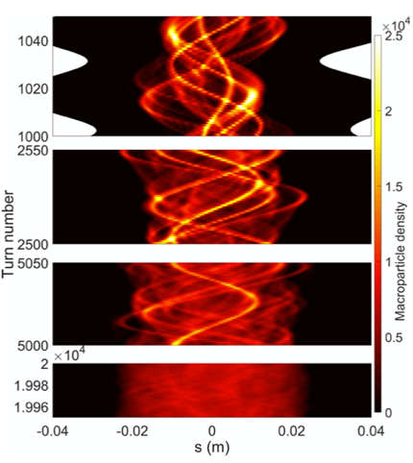
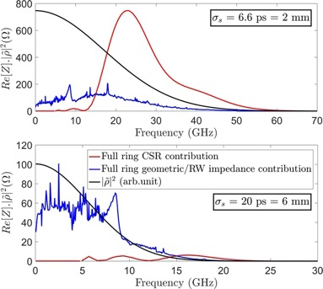
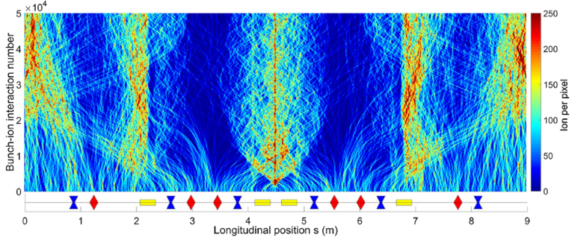
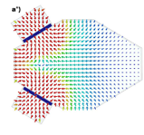
Les particularités de l’accélérateur dans l’anneau
Amortissement négligeable sur le temps de stockage
Désadaptation longitudinale
Instabilité microbunching (Rayonnement synchrotron Coherent)
Impédance
Nuages d’ions
Intrabeam scattering

Slide 5
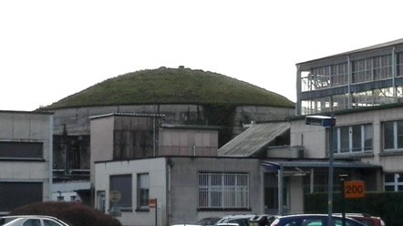
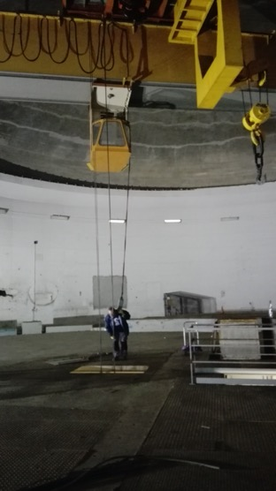
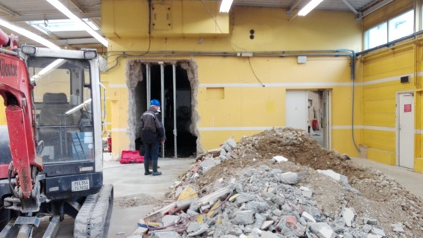
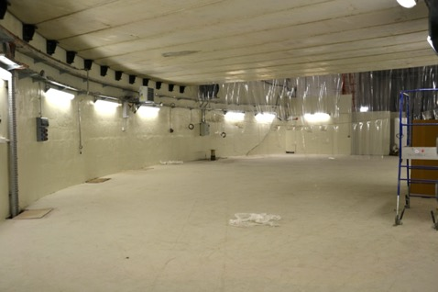
Quelques dates
2011 : Obtention du financement Equipex
2016 : travaux de lancement de l’infrastucture iglex
2019 : démarrage sans RF des équipements à distance
2020 :
Fermeture anneau
Mai : autorisation ASN
Juillet : conditionnement RF section
Septembre : conditionnement canon à 1Hz
Lundi 4 Octobre : premier faisceau canon (~4 MeV)
Mercredi 6 octobre : premier faisceau section (~37 MeV)

Slide 6
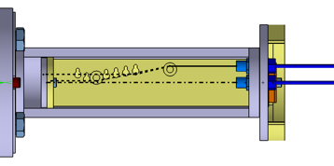
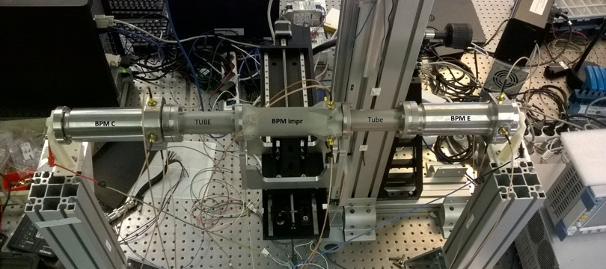
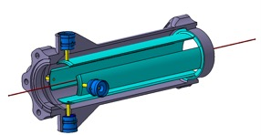
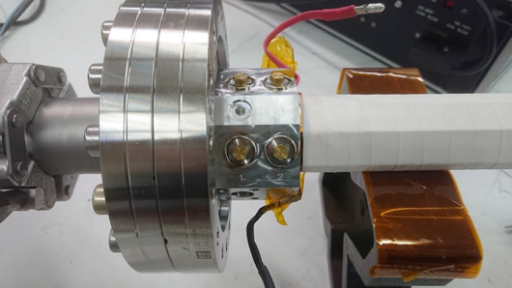
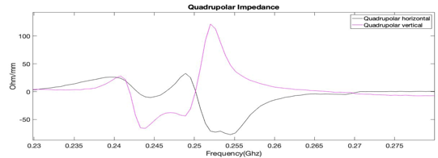
Validations et tests avant montage
Mesures d’impédance
Caractérisation des BPM
FBT
Longitudinal
Vérification des électrodes pour les ions
Transverse
Composante
quadrupolaire

Slide 7
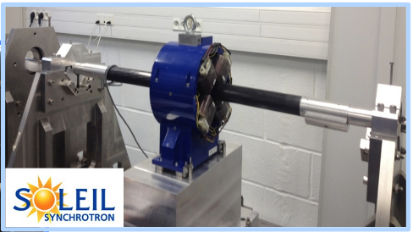
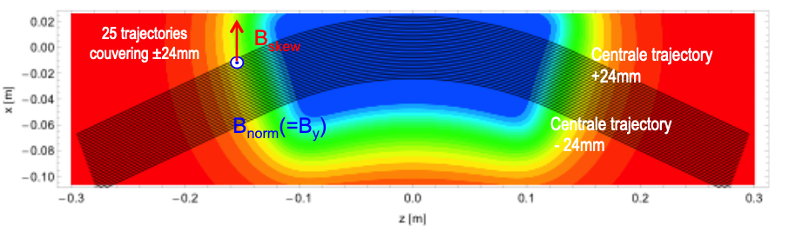
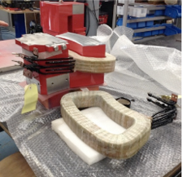
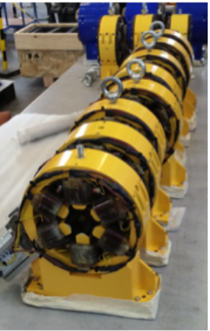
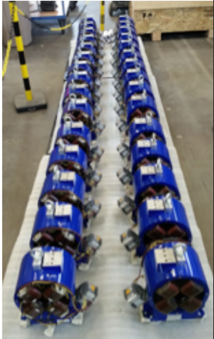

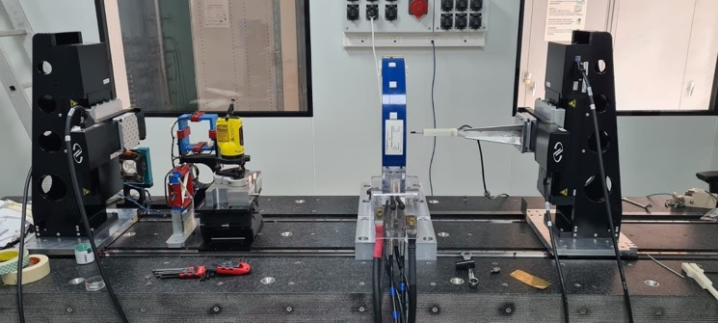
Mesures magnétiques aimants
Vérification des aimants linac
IJClab, aimants linac

Slide 8
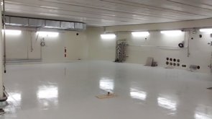
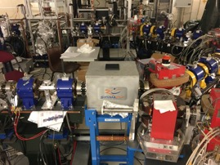
Quelques dates
2011 : Equipex
2016 : travaux de lancement de l’infrastucture iglex
2019 : démarrage sans RF des équipements à distance
2020 :
Fermeture anneau
Mai : autorisation ASN
Juillet : conditionnement RF section
Septembre : conditionnement canon à 1Hz
Lundi 4 Octobre : premier faisceau canon (~4 MeV)
Mercredi 6 octobre : premier faisceau section (~37 MeV)

Slide 9
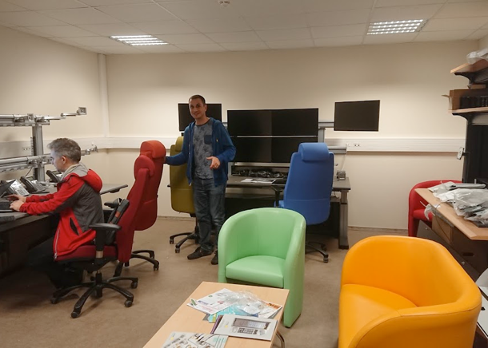
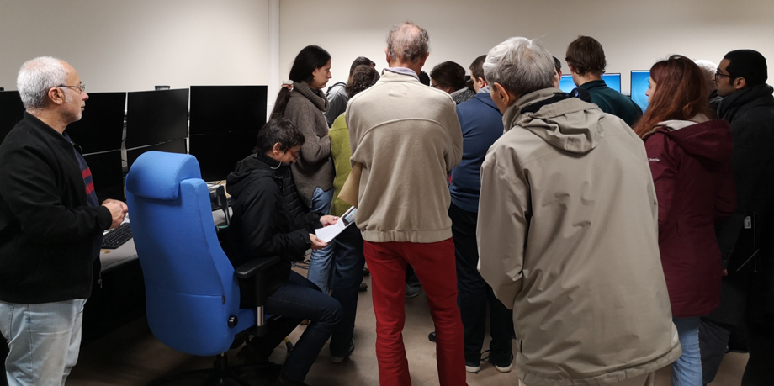
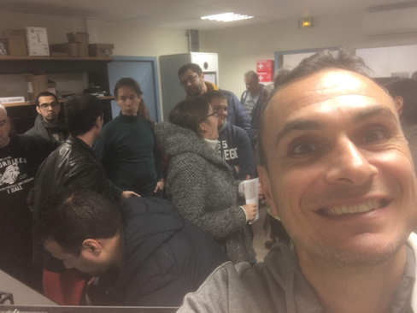
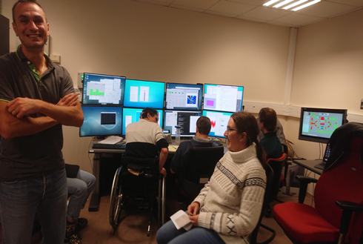
Démarrage sans RF
Test en condition de la procédure de démarrage
Pilotage à distance opérationnel

Slide 10
Quelques dates
2011 : Equipex
2016 : travaux de lancement de l’infrastucture iglex
2019 : démarrage sans RF des équipements à distance
2020 :
Fermeture anneau
Mai : autorisation ASN
Juillet : conditionnement RF section
Septembre : conditionnement canon à 1Hz (nominal 50 Hz)
Lundi 4 Octobre : premier faisceau canon ~4 MeV (nominal 6 MeV)
Mercredi 6 octobre : premier faisceau section 37 MeV (nominal 50 MeV)

Slide 11
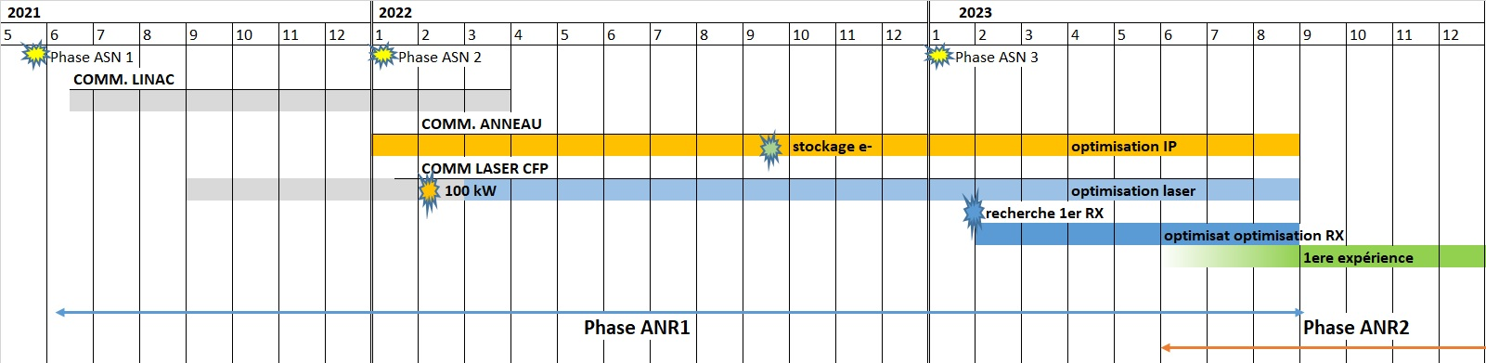
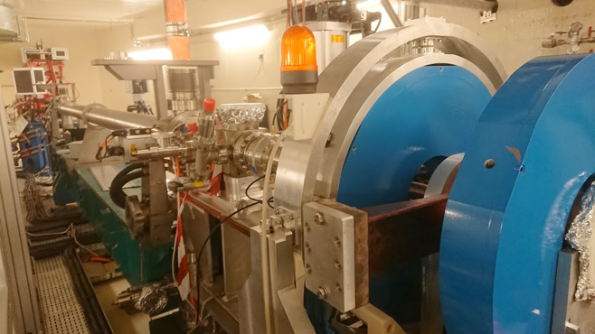
Planning commissionning
Autorisation ASN en cours uniquement sur le linac
COPIL ThomX
Notes:
Phases comm identifiées + alea
Consolider avec equipe comm
Laser CFP : jalons a et intervention récurrente, et moment de
Fiabilisation laser CFP
Pas de phase 3

Slide 12
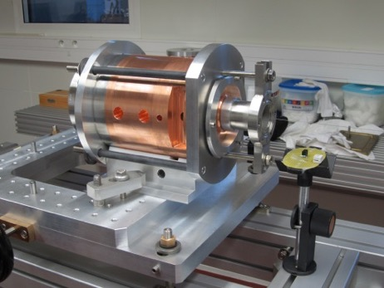
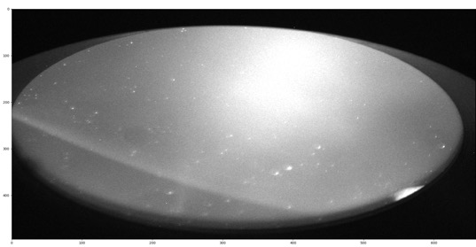
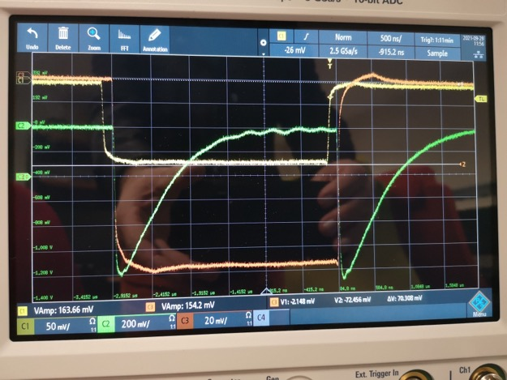
Conditionnement RF - linac
Home made – RF gun 2.5cell
Premier juillet : section conditionnée (9MW, 10Hz)
Premier octobre : canon conditionné (5MW, 1 Hz)
Pik
Pic
Prc
1ere image courant obscurité YAG1
6MW – 3,0 µs – 1 Hz , EZ = 60 MV/m

Slide 13
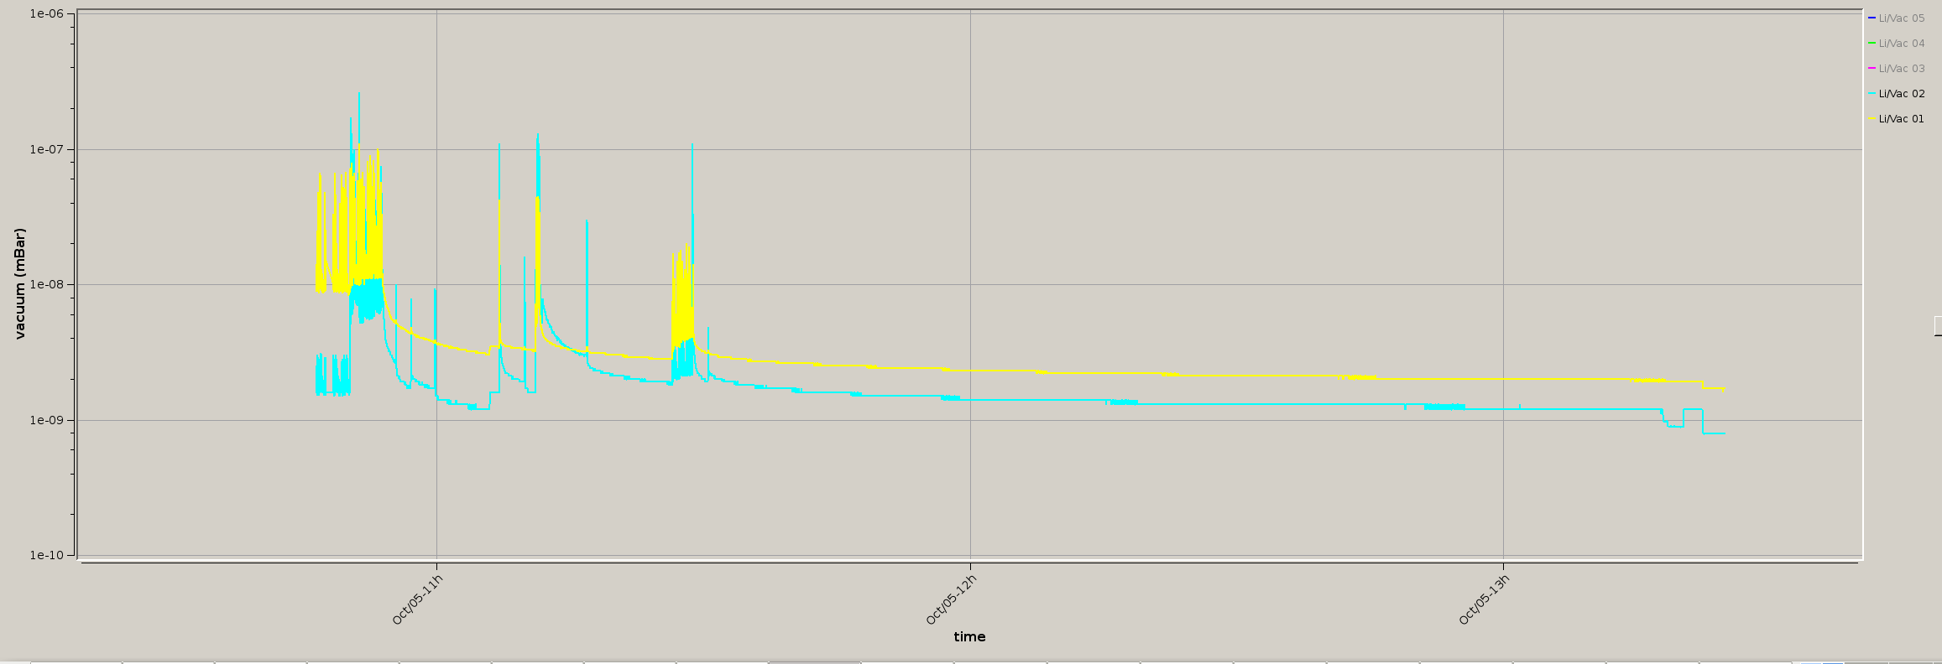
Lundi : Premier faisceau canon
Lundi :
Alignement laser
Problème interlock vide
Visualisation du faisceau sur le premier écran après recherche de la phase RF/laser
Trend vide
Photo salle de contrôle
Image écran canon

Slide 14
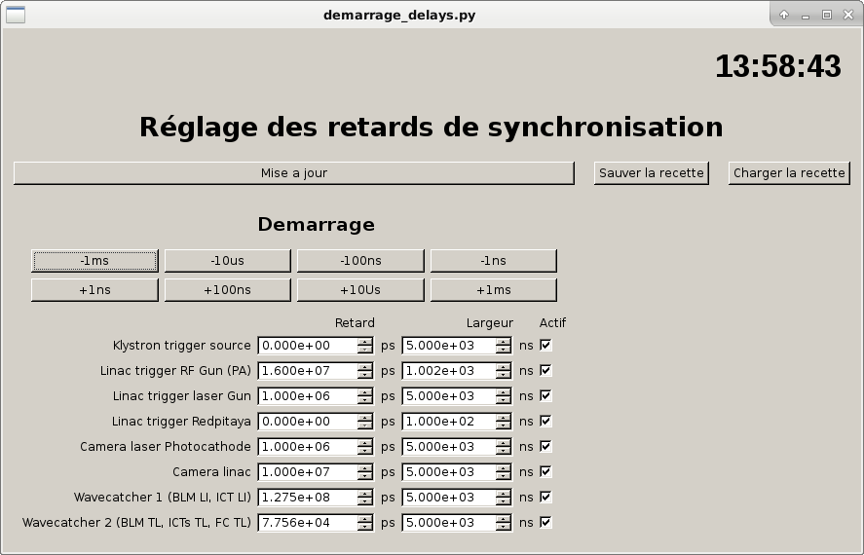
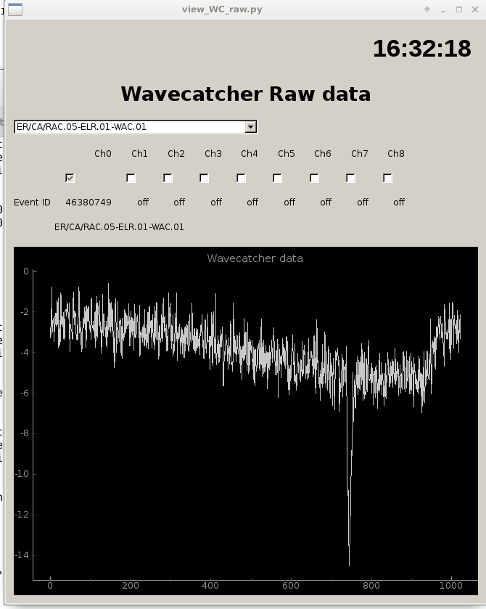
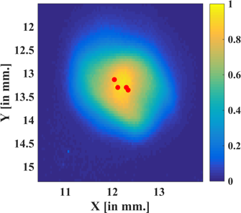
Mardi : premier faisceau canon focalisé
Mardi :
Réglage des ICT
Montée progressive des champs des premier aimant (solénoides)
Courant
photo-émis
Faisceau canon focalisé

Slide 15
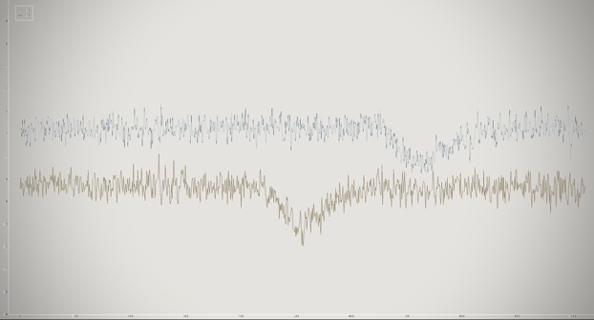
Mercredi : premier faisceau section
Mercredi
Estimation énergie sortie canon 4 MeV
Mise en service de la section LIL
Mesures des puissances RF sur chaque voie avec voltmètre de crête
Faisceau transporté dans la section
Visualisé sur l’écran sortie section sans focalisation (3.2m)
section
Faisceau canon accéléré par la section
canon

Slide 16
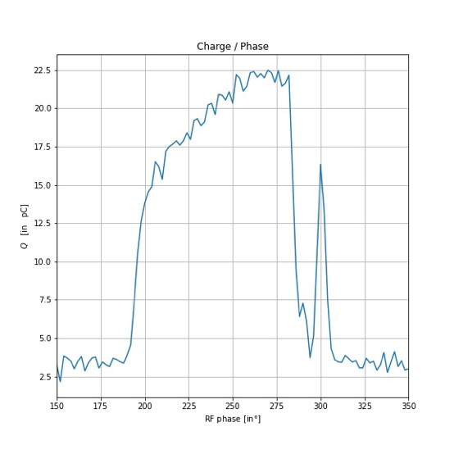
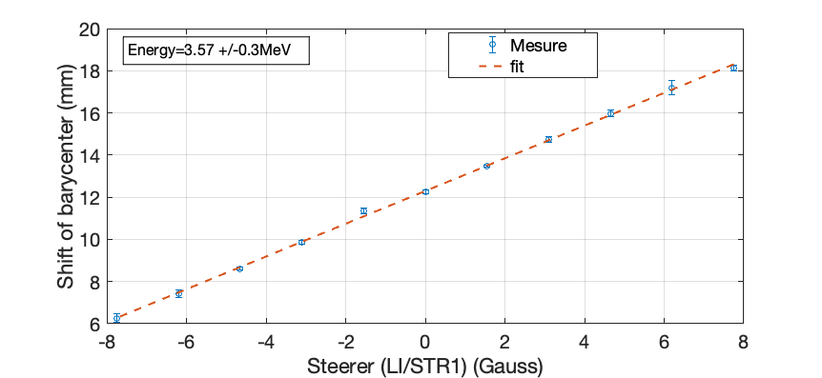
Suite : automatisation des mesures et réglages
Jeudi/vendredi
Début automatisation des mesures
Reprise de l’alignement en faisceau pas à pas
100pC hier
Mesure énergie avec correcteur
Charge en fonction de la phase laser/RF

Slide 17

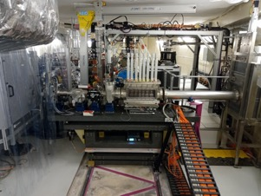
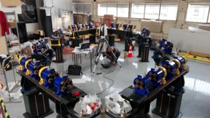
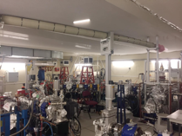
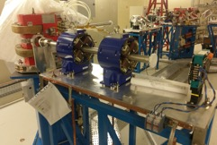

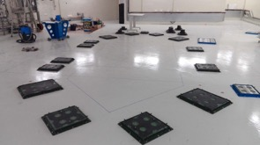
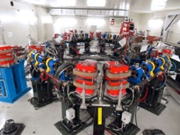
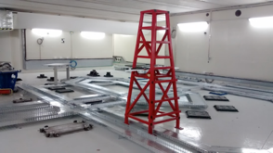
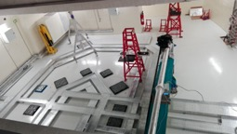
Conclusion
X
La route est encore longue!

Slide 18



Thanks for your attention
K edge imaging
Lyncean
[ Synch. Rad. 16, 2009, 43-47 ]
J Struct Funct Genomics. Mar 2010; 11(1): 91–100
cts
Fluorescence
standard absorption
phase-contrast
energy
Physica Medica 31 (2015) 596-600
absorption
Phase difference (refraction)
Dark field (scattering)
JOURNAL OF APPLIED PHYSICS 105, 102006 2009

